Slide 1
AVCI e AIT
Caio Shinoda
Caroline Coronado
Medicina Famema 2013
Prof. Dr. Milton Marchioli - Ambulatório Neurovascular

Slide 2
Doença Cerebrovascular
Apresenta 3 categorias principais: trombose, embolismo e hemorragia.
Acidente Vascular quando ocorre agudamente.
Fisiopatologia da Doença:
Hipóxia,isquemia e infarto O2
Hemorragia ruptura de algum vaso do SNC.

Slide 3
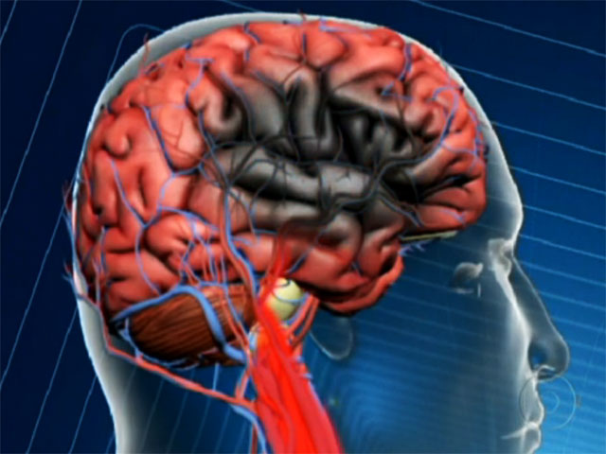
AVE
Principal causa de óbito no Brasil - DATASUS (segunda no mundo);
Uma das maiores responsáveis por danos neurológicos;
AVE Isquêmico (85%)
Hemorrágico (15%) – hemorragia aracnóide e AVC intraparenquimatoso

Slide 5
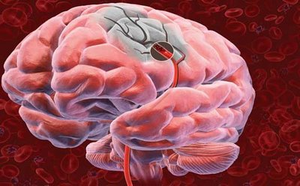
AVE Isquêmico
Oclusão aguda de uma
artéria que irriga território
encefálico
Isquemia Prolongada

Slide 6
Fisiopatologia
A oclusão arterial aguda geralmente é proveniente de embolia;
Trombo proveniente de um sítio distante, podendo ser coração ou uma artéria extracraniana, que segue fluxo e obstrui uma arteria de maior calibre;
Trombo formado sobre placa de ateroma na própria artéria obstruída.

Slide 8
Subtipos AVEI
Cardioembólico;
Aterotrombótico;
Criptogênico.

Slide 9
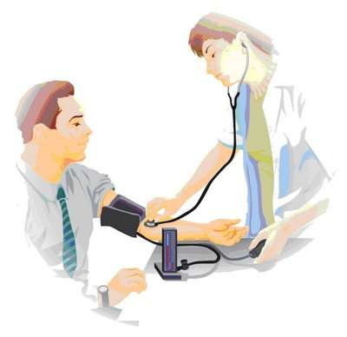
Fatores de Risco
Hipertensão Arterial Sistêmica (principal);
DM;
Dislipidemia;
Obesidade (Síndrome Metabólica);
IAM;
Fibrição Atrial;
Cardiopatias Dilatadas e Restritivas.

Slide 10
Fatores de Risco
Tabagismo;
Idade > 50 anos;
Raça Negra;
Sexo masculino;
Ingestão abusiva de álcool;
Vida sedentária;
Uso de anticoncepcionais orais;
Histórico familiar;
AIT prévio.

Slide 11
Fatores de Risco
Estudos populacionais (Framingham) demonstram que associação dos fatores de risco aumentam exponencialmente, e não linearmente no risco de AVE.

Slide 12
Framingham

Slide 13
Outros Fatores de Risco:
Aterosclerose da Aorta e Arco Aórtico;
Aneurisma de Septo Interatrial;
Síndromes Trombolíticas;
Vasculites;
Doenças hematológicas;
Endocardites.;
Dissecção vertebral ou de carótida;
Displasia fibromuscular;
Drogas (anfetaminas).

Slide 15
AVE Cardioembólico
Das causas cardíacas de origem embólica, a FA é uma das mais importantes;
Fenômenos trombóticos decorrem da formação de trombos no átrio ou ventrículo esquerdo em consequência à estase atrial;
Déficit neurológico súbito em segundos ou minutos, que persiste estável, sem piorar nas próximas horas/dias.
Artérias mais acometida é a cerebral média e seus ramos.

Slide 17
AVE ATEROTROMBÓTICO
Idade >50 anos + fatores de risco;
Artéria mais acometida é a carótida interna, depois a artéria vertebral;
Ausência de cardiopatias emboligênicas;
AVE trombótico de pequenas artérias (AVE lacunar) representa 5 a 20% dos AVEs inquêmicos sintomáticos;
Grande parte precedida por AITs.

Slide 18
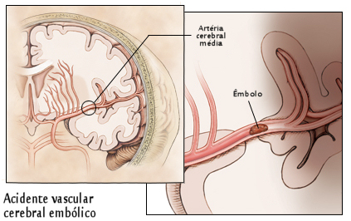
AVE ARTERIOEMBÓLICO
Deslocamento de um fragmento do trombo carotídeo que segue o fluxo sanguíneo até se alojar em ramo arterial.

Slide 19
Quadro Clínico
Alteração de força ou sensibilidade em um ou ambos lados do corpo;
Dificuldade para falar;
Confusão ou dificuldade para entender ou se comunicar;
Alterações de marcha ou equilíbrio;
Dificuldade para enxergar com um ou ambos olhos;
Cefaleia súbita e atípica.

Slide 20
Sintomas dependem da área encefálica afetada
Território carotídeo ou circulação anterior;
Território vertebrobasilar ou circulação posterior;
Síndromes do AVE lacunar.

Slide 21
Território Carotídeo
Carótida Interna sifão carotídeo (após penetrar crânio) a. oftálmica
a. cerebral média
a. cerebral anterior
Cerebral Média: irriga uma grande porção frontoparietal (ramo superior);
É o AVE mais comum.

Slide 22
Território Carotídeo
Acometimento do córtex motor, coroa radiada e cápsula interna:
Hemiparesia/plegia contralateral (poupando a perna );
Paralisia facial central contralateral;
Disartria
Acometimento córtex sensorial primário:
Hemianestesia/paresia (poupando a perna)

Slide 23
Território Carotídeo
Área do olhar conjugado:
Desvio do olhar conjugado contra a hemiplegia nos primeiro 1-2 dias (olha para a lesão);
Córtex pré motor:
Apraxia do membro superior contralateral;
Área de Broca:
Hemisfério dominante: Afasia de Broca (motora)

Slide 24
Território Carotídeo
Ramo inferior da cerebral média (menos comum):
Asterognosia da mão contralateral;
Hemianopsia contralateral;
Hemisfério esquerdo (dominante): Afasia de Wernicke, anomia, apraxia, Síndrome de Geistmann;
Hemisfério direito (dominante): anosognosia e heminegligência do hemicorpo esquerdo;
NÃO CAUSA HEMIPLEGIA E HEMIANESTESIA.

Slide 25
Território Vertebrobasilar
Artérias vertebrais irrigam o bulbo;
Artéria basilar dá origem às cerebrais posteriores;
Artéria basilar irriga a ponte e o cerebelo;
Artéria cerebral posterior irriga o meséncefalo e parte do tálamo.

Slide 26
Síndromes do AVE Vertebrobasilar
AVE da cerebral posterior: função visual;
AVE dos ramos da basilar (Síndromes Pontinas):
Síndrome de Millard-Gubler;
Síndrome pontina dorsolateral inferior;
Outras síndromes pontinas laterais;
Síndromes pontinas mediais
AVE da Vertebral (Síndromes bulbares):
Síndrome de Wallemberg
Síndrome de Dejerine-Roussy (talâmica)
Oclusão da artéria basilar: embolia ou trombose

Slide 27
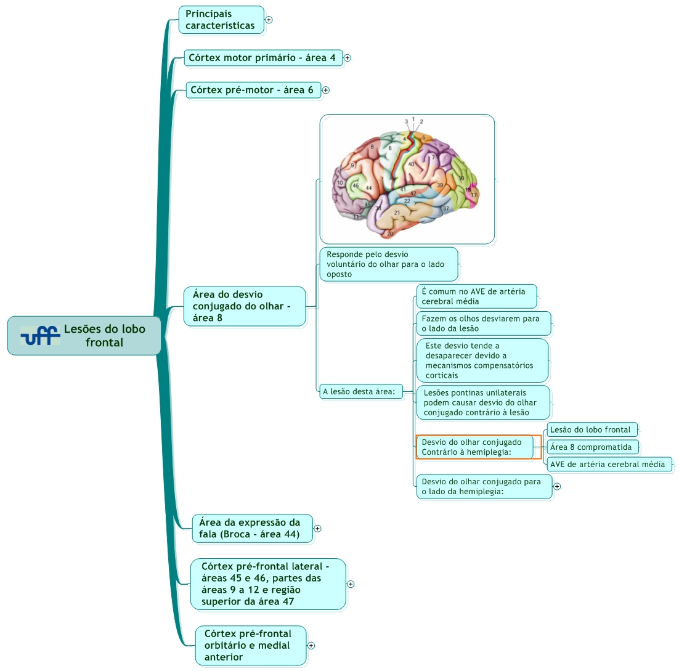

Slide 28
Diagnóstico-Escala FAST
FAST
Face
Arm Estão em praticamente 80%
Speech
Time
Lembrando que vertigem, cefaleia, perda da visão também estão presentes
Reconhecimento + pedido de socorro rápido

Slide 29
Diagnóstico
Déficit neurológico focal súbito > 15 min = Internação + Exame de Imagem
TC de Crânio não contrastada
RMN de Crânio

Slide 30
Diagnósticos Diferenciais:
Epilepsia, com ou sem paresia;
Hipo ou hiperglicemia;
Estado confusional agudo;
Lesão expansiva intracraniana;
Outras, tais como: intoxicação exógena, distúrbios metabólicos, doenças desmielinizantes, síncope, encefalopatia hipertensiva e paralisia de nervo periférico.

Slide 31
AIT (Ataque Isquêmico Transitório)
Doença vascular isquêmica;
Déficit neurológico focal;
Pode ser encefálico ou retiniano;
Instalação súbita e reversível até 24 h;
Secundário a uma doença vascular isquêmica;

Slide 32
Com duração menor que 24h, podendo ser menor que uma hora (na maior parte das vezes em 80%);
Sem evidência de lesão isquêmica nos exames de imagem em até 48h;’
AIT = episódio breve de disfunção neurológica provocado por isquemia cerebral focal ou retiniana com sintomas clínicos durando menos de uma hora ( Stroke 2010)

Slide 33
Persistência dos sinais clínicos e os exames de imagem diferenciam AIT de AVCI;
Principal causa de AIT: oclusão de vaso por material embólico proveniente de placa de ateroma proximal ao vaso ocluído ou de origem cardíaca.
Deve ser conduzido como emergência médica para não evoluir para um AVCI. 10 a 20% evoluem para AVCI em 90 dias, sendo 50% em 48h.

Slide 34
Avaliação
Exame clínico;
Exame vascular (ausculta de carótidas);
Exame neurológico: Escala de Déficit Neurológico do National Institute of Health (NIHSS);
Exames de sangue: glicemia sérica, hemograma completo com plaquetas, eletrólitos, creatinina, Tempo de Protrombina, Tempo de Tromboplastina Parcial Ativado;
Exame de imagem do cérebro.

Slide 35
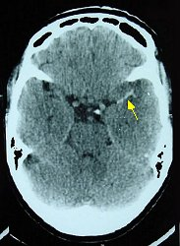
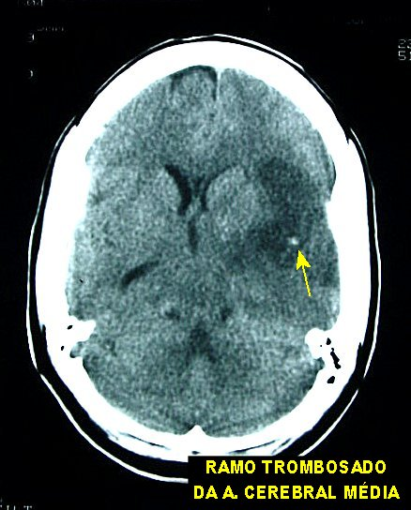
Imagens
AVCI no hemisfério esquerdo
Infarto isquêmico recente por trombose da artéria cerebral média esquerda (< 12 h)
Infarto recente de parte do território da artéria cerebral média esquerda

Slide 36
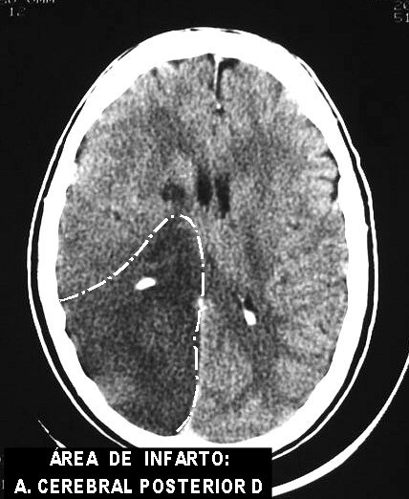
Imagens: http://anatpat.unicamp.br/radvascminis.html

Slide 37
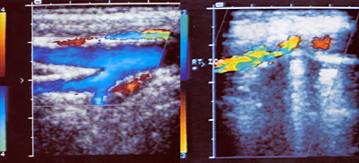
Doppler Ultrassom
Esquerda normal, direita com estenose de carótida

Slide 38
Angiografia Convencional (gold-standard)
Raio-x mostra o ponto de obstrução de uma artéria.

